Slide 1

慈濟大學
報名系統 操作說明

Slide 2
報名日期：
115.11.11~115.11.26
網路報名及上傳審查資料
《藥學系：網路報名及上傳審查資料及報名費(請詳閱報名費及繳費方式》
115學年度寒假轉學考
請至慈濟大學首頁：點選

Slide 3
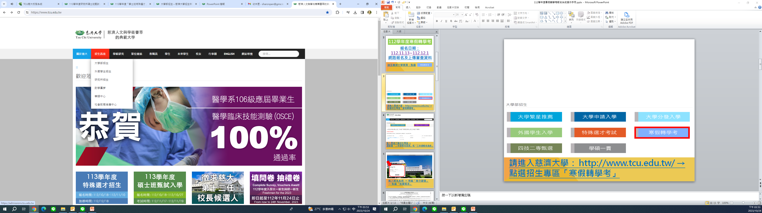
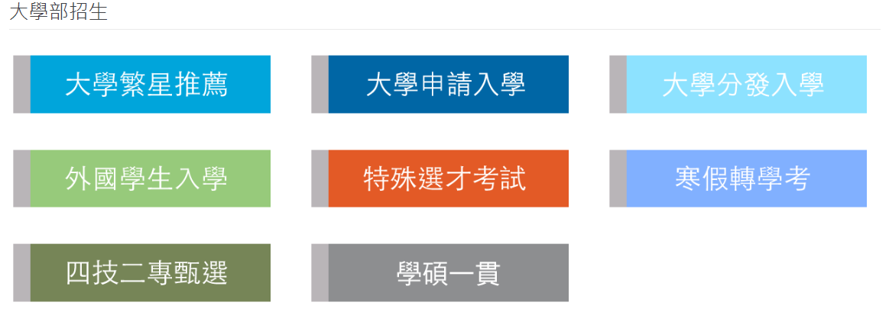
慈濟大學首頁→招生訊息→大學部招生→「寒假轉學考」

Slide 4
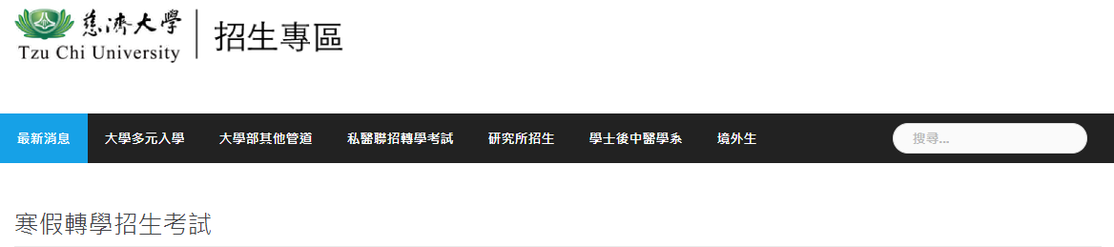
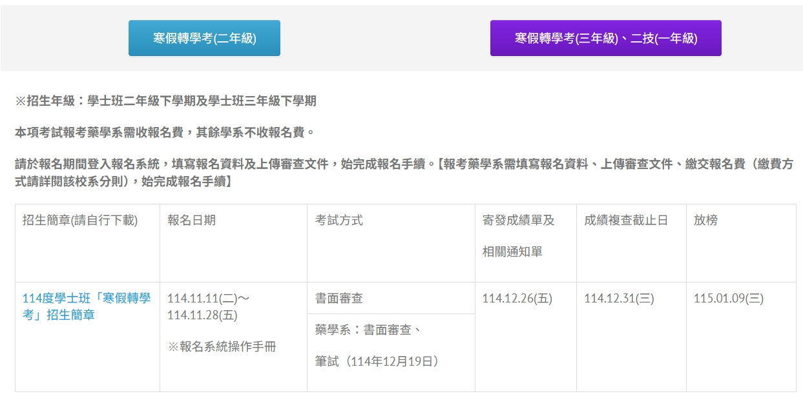
進入慈濟大學招生專區 →
請點選「二年級報名系統」或「三年級報名系統」

Slide 5
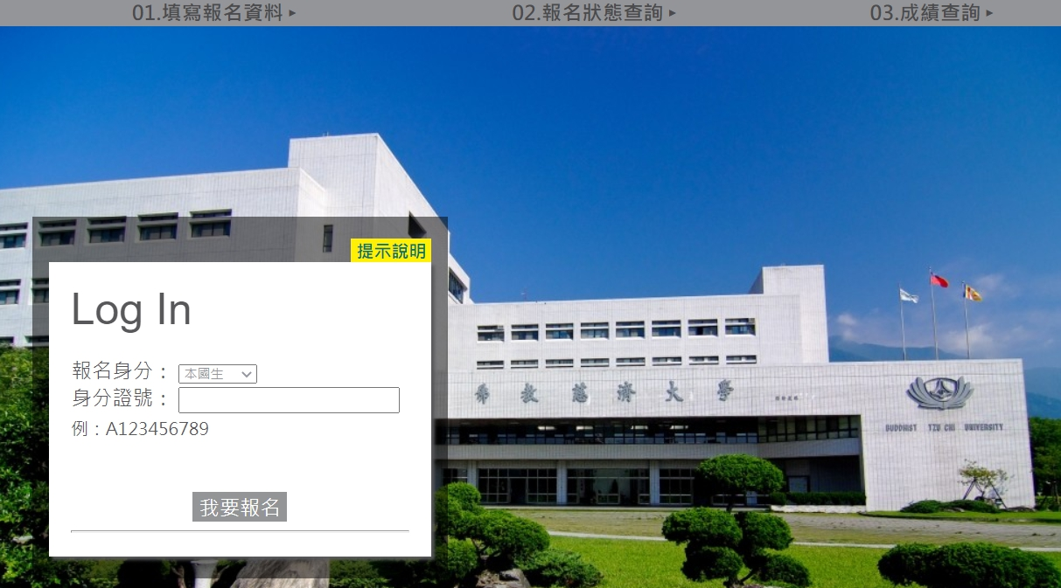
進入報名系統 → 填寫「身分證號」 → 點選「我要報名」

Slide 6
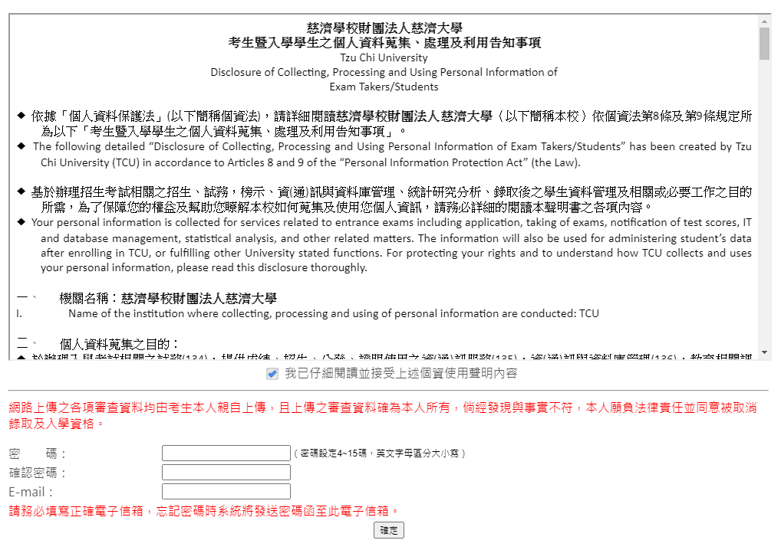
請詳閱個資使用聲明 → 勾選「同意」 → 填寫「密碼、信箱」 → 點選「確定」

Slide 7
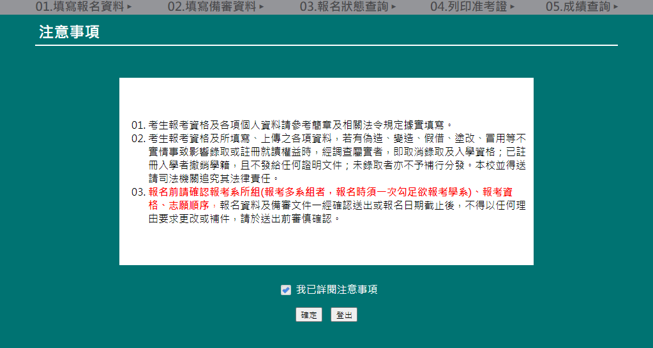
請詳閱注意事項 → 勾選「同意」 → 點選「確定」

Slide 8
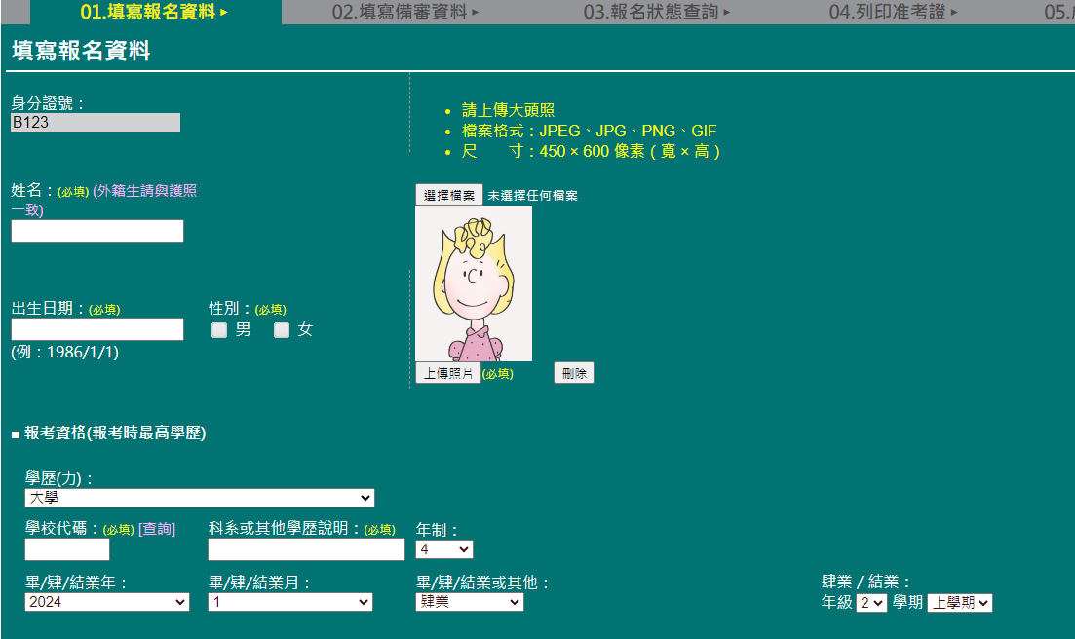
大學在學生、休學生或退學生：請選填「肄業」，肄業年月為原校修業截止的年月(例如115學年度第2學期將轉入慈大，則1152須辦理原校退學，而原校則是修業至1151學期止，故肄業年月為1151學期結束的年月，也就是2027年1月) 。
最高學歷請填寫「現」就讀學校!!
(請勿填寫高中學歷)

Slide 9
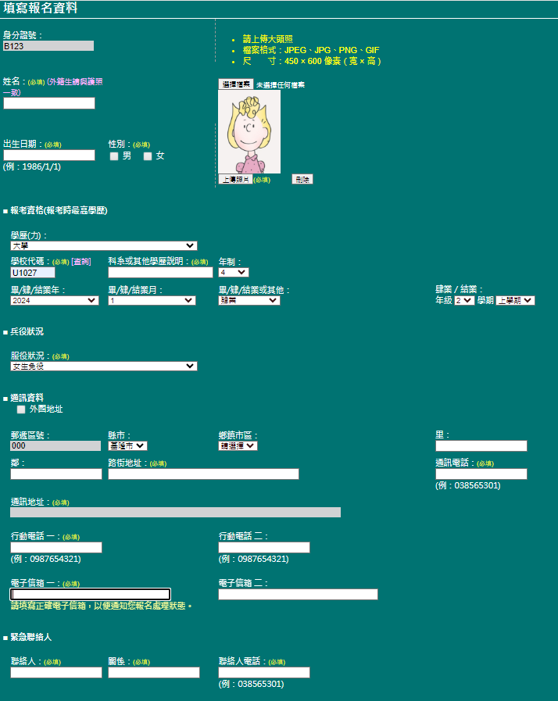
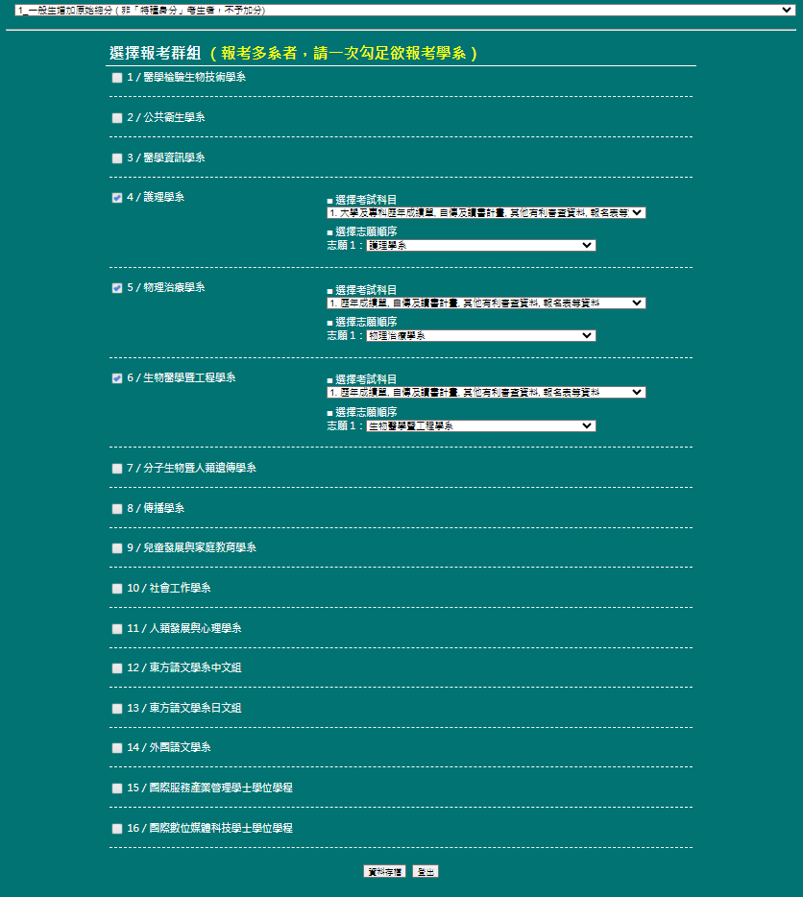

請詳細填寫基本資料→選擇「報考學系(報考多系者請一次勾足欲報考學系至多3個系組)」→ 「資料存檔」→ 點選「確定」。

Slide 10
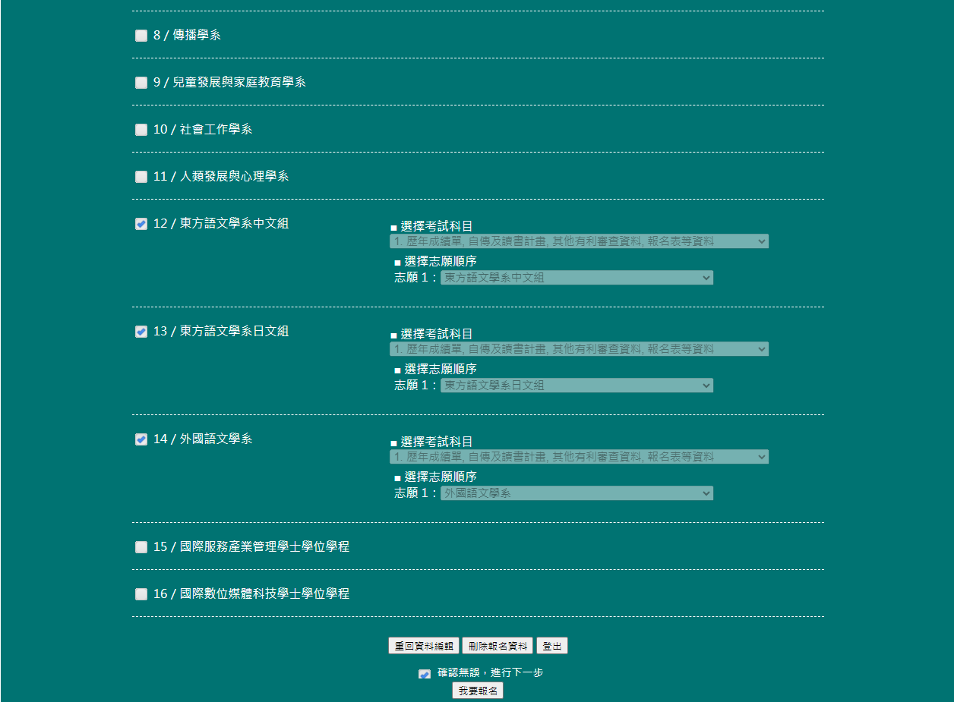
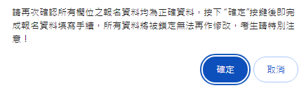
再次確認基本資料及報考學系均填寫無誤→勾選「進行下一步」→點選「我要報名」
※按下「確定」後資料將被封鎖無法再修改!!

Slide 11
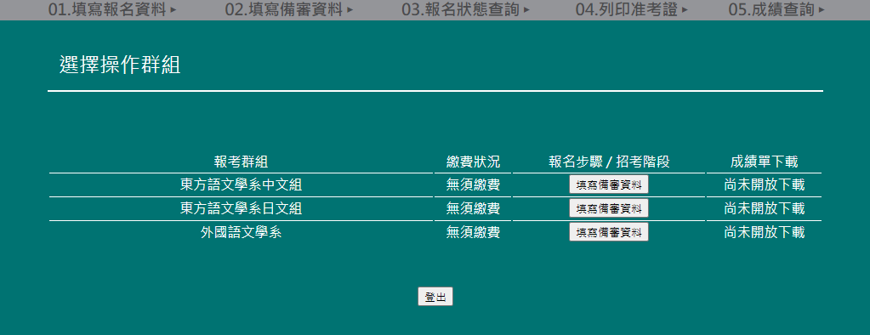
在此頁面點選「填寫備審資料」上傳報考之系所需求書審資料。

Slide 12
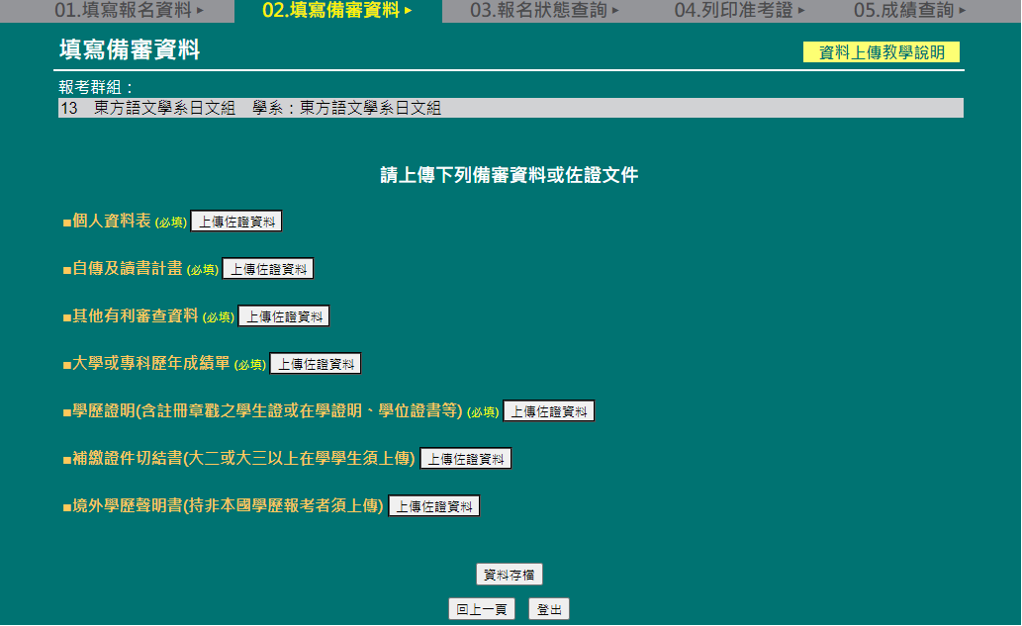
點選「上傳佐證資料」上傳報考之系所需求書審資料，再點選「資料存檔」 。
單一書審項目可上傳多個檔案
單一PDF檔請勿超過4M

Slide 13
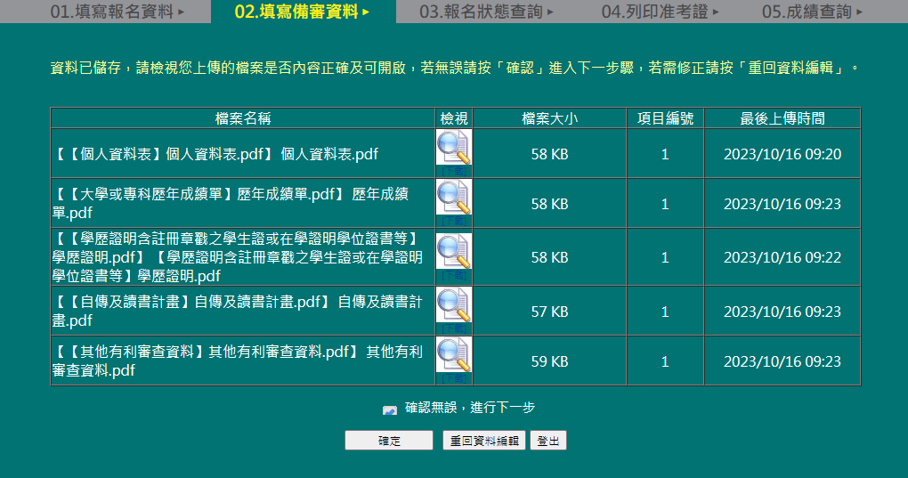
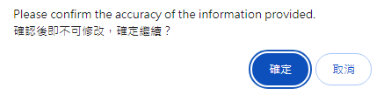
檢查上傳之書審資料是否完整，可選「重回資料編輯」回上一頁修改；若是確認完成，請勾選「確認無誤，進行下一步」且點選「確定」完成報名資料上傳。

Slide 14
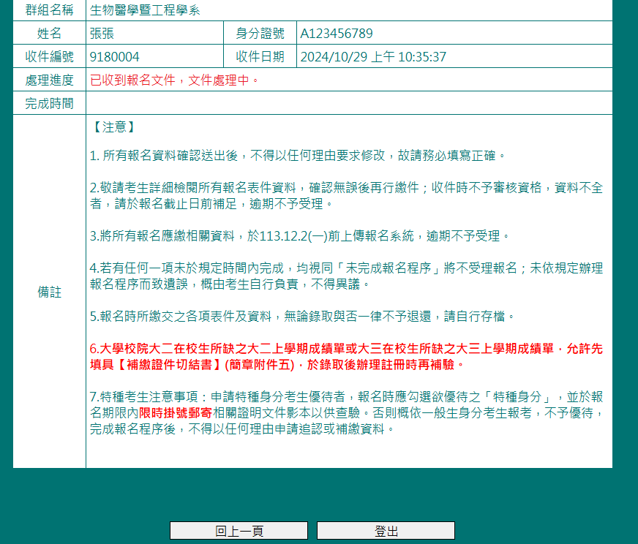
下回再登入，就會顯示此排文字
若報考超過一個系所，選擇回上一頁，可以檢查上傳報考之系皆為「報名狀態檢查」，都會連結至本頁，即完成報名。※系統也會自動發送完成報名信件至考生信箱。

